Slide 1



NOTES
MATH
BÀI 27: HAI BÀI TOÁN CƠ BẢN VỀ PHÂN SỐ
Trường: THCS Tả Thanh Oai
Giáo viên:
Lớp:

Slide 2


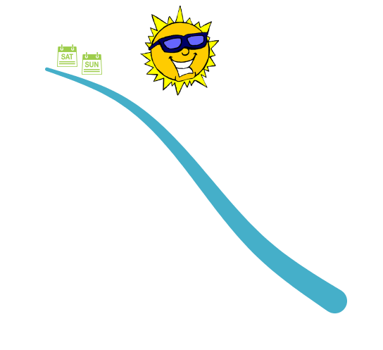



- Giúp các em nhận biết và hiểu quy tắc tìm giá trị phân số của một số cho trước
- Giúp các em tìm một số khi biết giá trị phân số của nó.
Mục tiêu
Hình thành cho các em một số năng lực: Tự học, hợp tác và giao tiếp.
- Giúp các em giải quyết một số vấn đề thực tiễn gắn với hai bài toán về phân số.

Slide 3
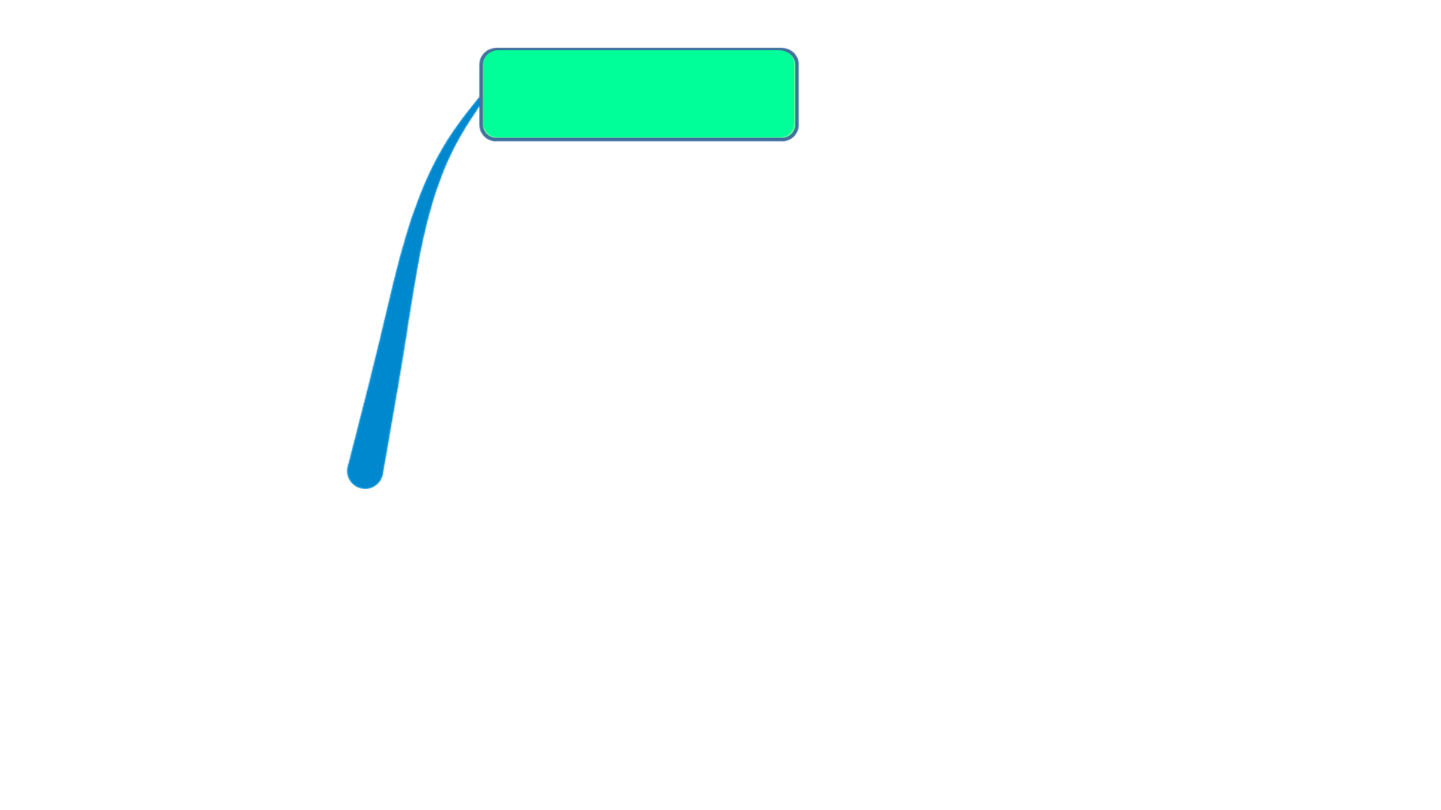
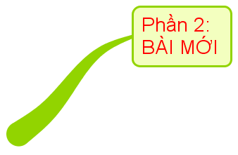



NOTES
Phần 1: KHỞI ĐỘNG
Phần 2:
HÌNH THÀNH KIẾN THỨC
Phần 3:
LUYỆN TẬP VẬN DỤNG

Slide 4

HOẠT ĐỘNG 1
Khởi
động

Slide 5








TRÒ CHƠI
CÂU CÁ
BẮT ĐẦU

Slide 6
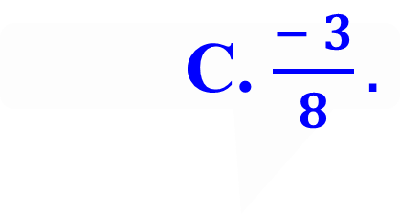
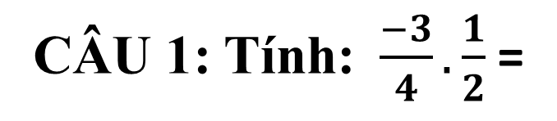


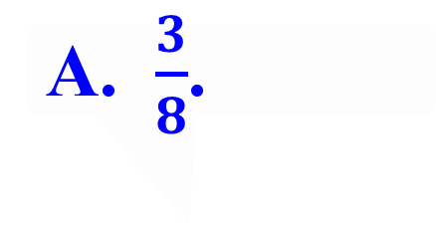

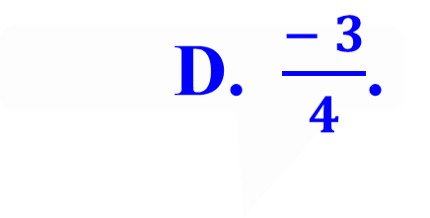
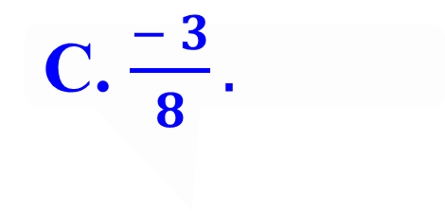
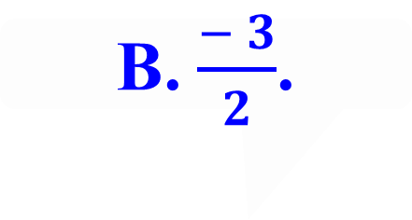

Slide 7
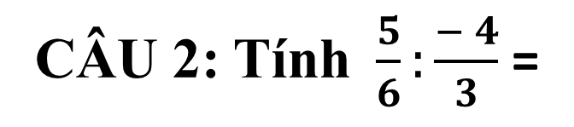
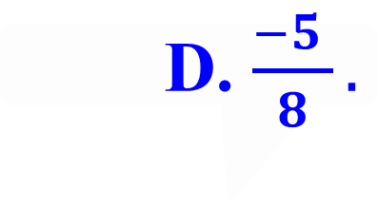
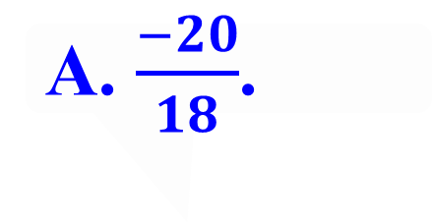
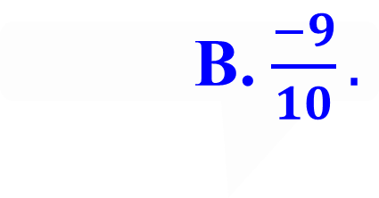
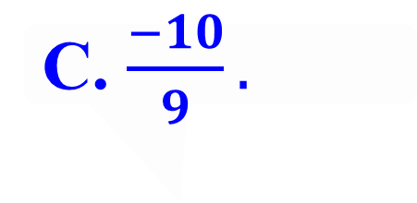
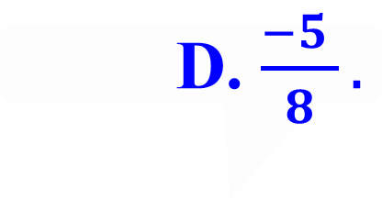

Slide 8
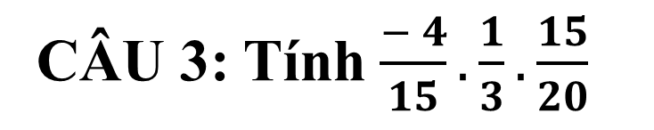
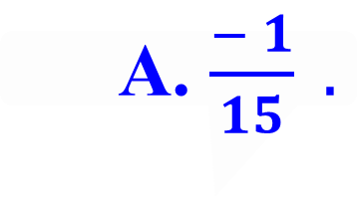
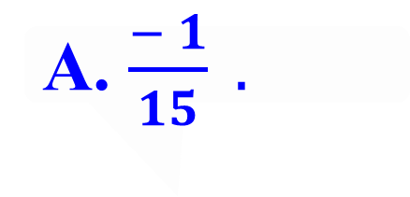
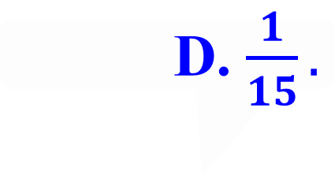
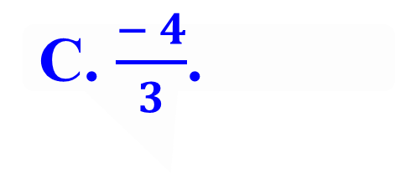
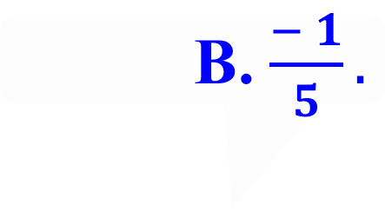

Slide 9
TRÒ CHƠI KẾT THÚC.

Slide 10
Tiết 59 - Bài 27:
HAI BÀI TOÁN VỀ PHÂN SỐ

Slide 11
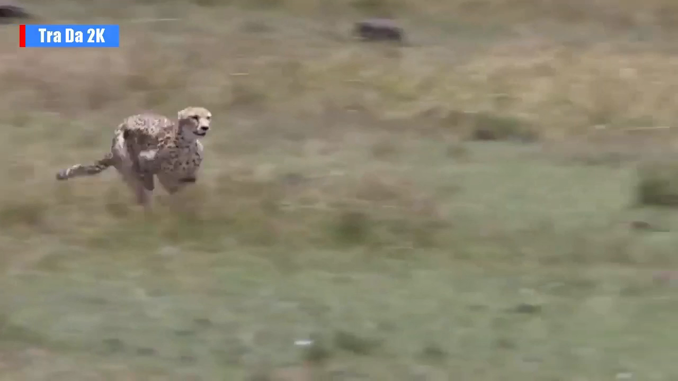

Clip giới thiệu loài báo cheetah:

Slide 12
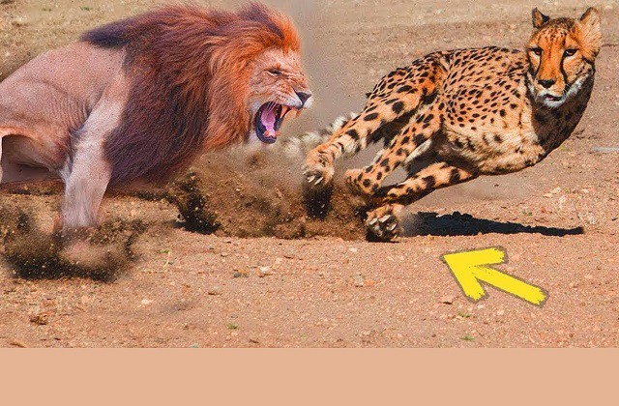
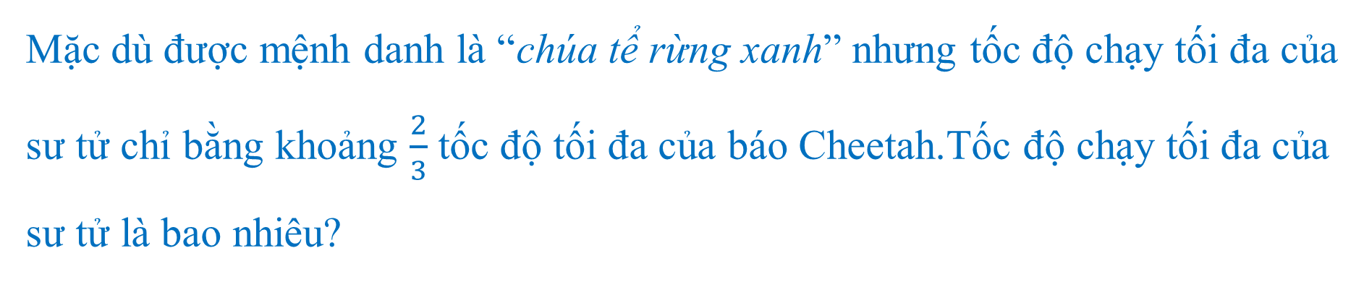
Bài toán 1.
Báo cheetah (Tri-tơ, h.6.2) được coi là động vật chạy nhanh nhất Trái Đất, tốc độ chạy có thể lên tới 120 km/h (theo vast.gov.vn).

Slide 13
HOẠT ĐỘNG 2
HÌNH THÀNH KIẾN THỨC

Slide 14

1. Tìm giá trị phân số của một số cho trước
a) Bài toán 1/SGK/22:
Ta chia 120 thành 3 phần bằng nhau rồi lấy 2 phần trong 3 phần ấy.
?
Kết quả, tốc độ chạy của sư tử là:

Slide 15
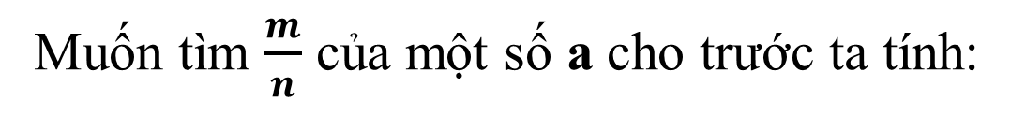
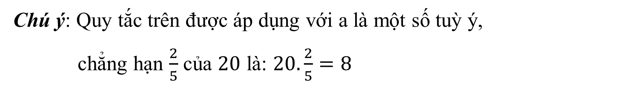
1. Tìm giá trị phân số của một số cho trước
b) Quy tắc

Slide 16
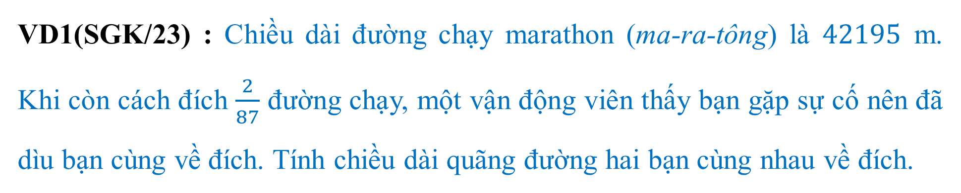
1. Tìm giá trị phân số của một số cho trước
c) Áp dụng.
GIẢI
Chiều dài quãng đường hai bạn cùng nhau về đích là:

Slide 17
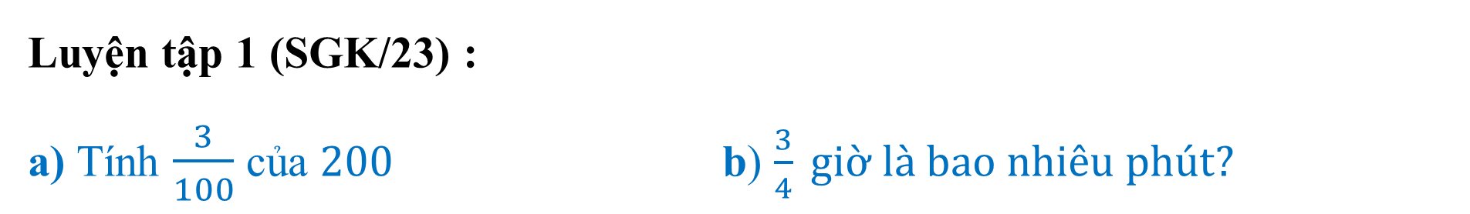
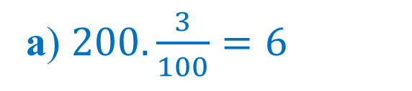

1. Tìm giá trị phân số của một số cho trước
c) Áp dụng.
GIẢI
b) Ta có 1 giờ = 60 phút.
Notes:
Ươm mầm tri thức – uommam.vn

Slide 18
2. Tìm một số khi biết giá trị phân số của nó.
a) Bài toán 2. Nga mua quà biếu ông bà hết 400 nghìn đồng, số tiền này bằng 4/5 số tiền Nga tiết kiệm được . Số tiền Nga tiết kiệm được là bao nhiêu?
Giải.
Gọi T là số tiền mà Nga tiết Kiệm được. Theo bài ta có:
Từ đó ta có
Vậy Nga đã tiết kiệm được 500 000 đồng.
b) Quy tắc: Muốn tìm một số biết của số đó bằng b, ta tính

Slide 19
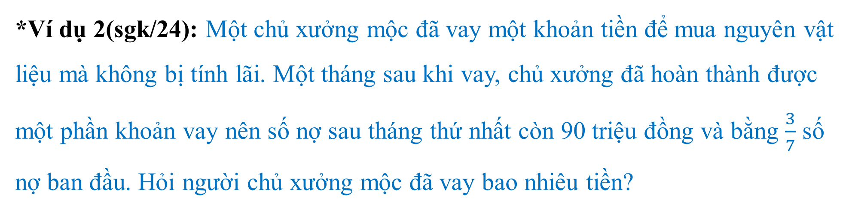
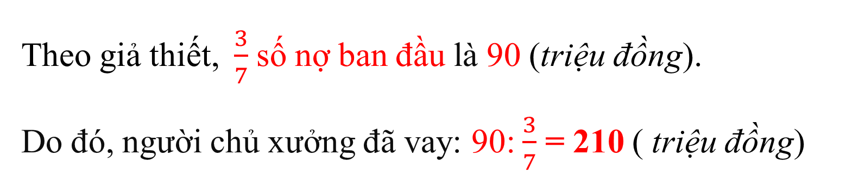
2. Tìm một số khi biết giá trị phân số của nó.
c) Áp dụng
Giải:

Slide 20
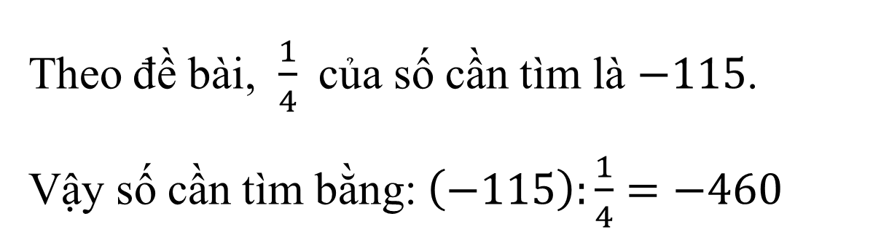
2. Tìm một số khi biết giá trị phân số của nó.
c) Áp dụng
Giải:

Slide 21
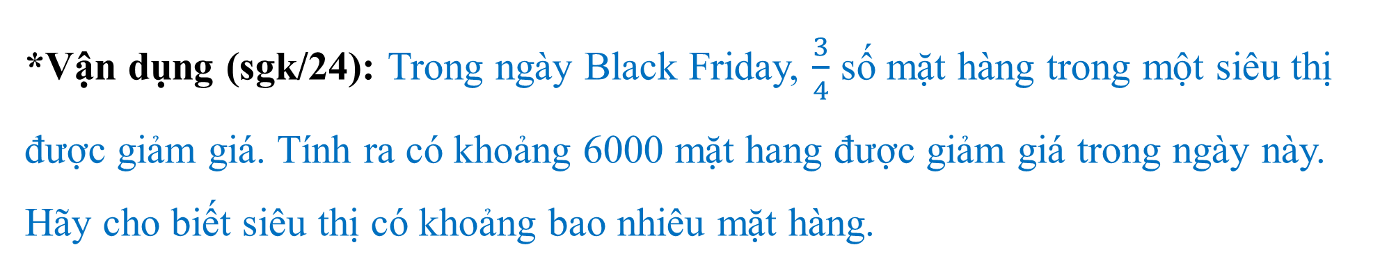
2. Tìm một số khi biết giá trị phân số của nó.
c) Áp dụng
Giải:

Slide 22
HOẠT ĐỘNG 3
Luyện tập - Vận dụng

Slide 23


TRÒ CHƠI TRẮC NGHIỆM
NOTES
Mỗi câu hỏi có 30 giây suy nghĩ, hết giờ các em chọn đáp án.
Hoạt động cá nhân
Có 6 câu hỏi, mỗi câu hỏi có 4 đáp án: A,B,C,D.
Nhưng chỉ có 1 đáp án đúng.

Slide 24


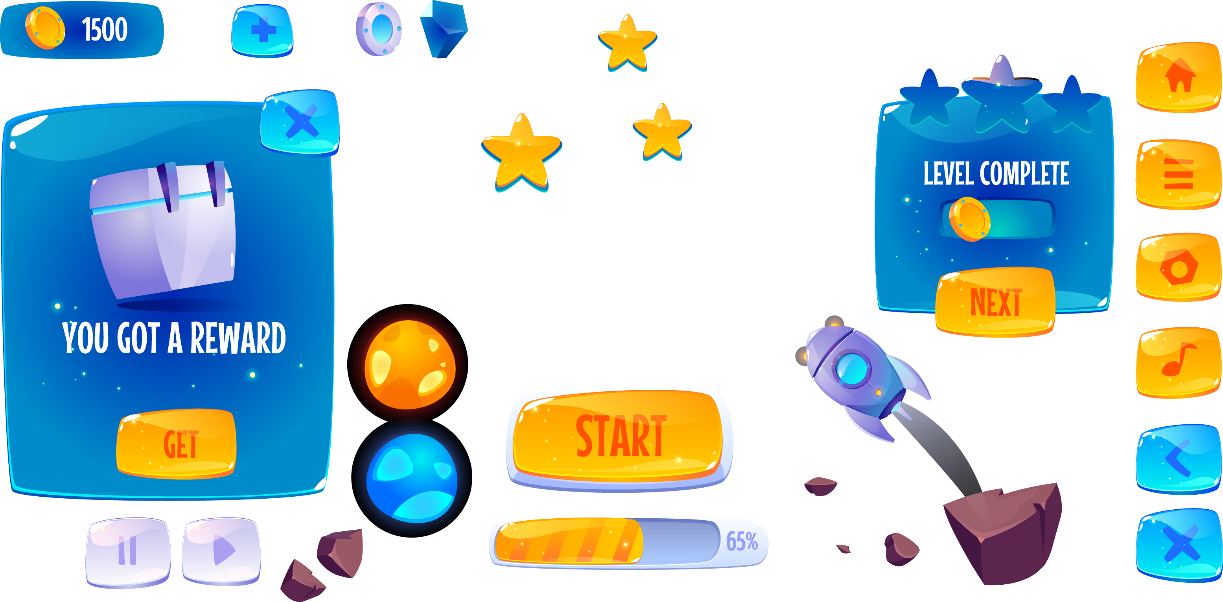
GAME ĐÁNH BAY COVID-19

Slide 25

LUẬT CHƠI
Dịch cúm do chủng virut Covid – 19 đang diễn ra trên thế giới với diễn biến hết sức phức tạp và khó lường với khả năng lây lan nhanh chóng. Vì vậy các em cần hỗ trợ các y bác sỹ trong việc phòng chống dịch bệnh bằng sự hiểu biết của mình. Hãy chọn đáp án đúng nhất các câu hỏi được đưa ra. Mỗi đáp án chọn đúng bác sỹ sẽ “đánh bay 3 con Covid-19”.

Slide 26









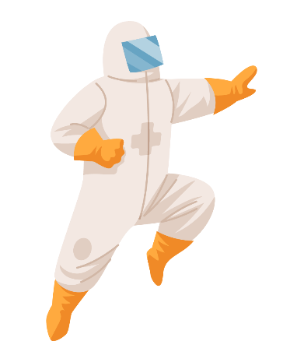
30
29
28
27
26
25
24
23
22
21
20
19
18
17
16
15
14
13
12
11
10
09
08
07
06
05
04
03
02
01
00
A. 30
B. 20
C. 10
D. 5

Slide 27


30
29
28
27
26
25
24
23
22
21
20
19
18
17
16
15
14
13
12
11
10
09
08
07
06
05
04
03
02
01
00
A. 4
B. 6
C. 10
D. 8

Slide 28


30
29
28
27
26
25
24
23
22
21
20
19
18
17
16
15
14
13
12
11
10
09
08
07
06
05
04
03
02
01
00
A. 15 dm
B. 30 dm
C. 45 dm
D. 60 dm

Slide 29


30
29
28
27
26
25
24
23
22
21
20
19
18
17
16
15
14
13
12
11
10
09
08
07
06
05
04
03
02
01
00
A. 6
B. 12
C. 21
D. 40

Slide 30
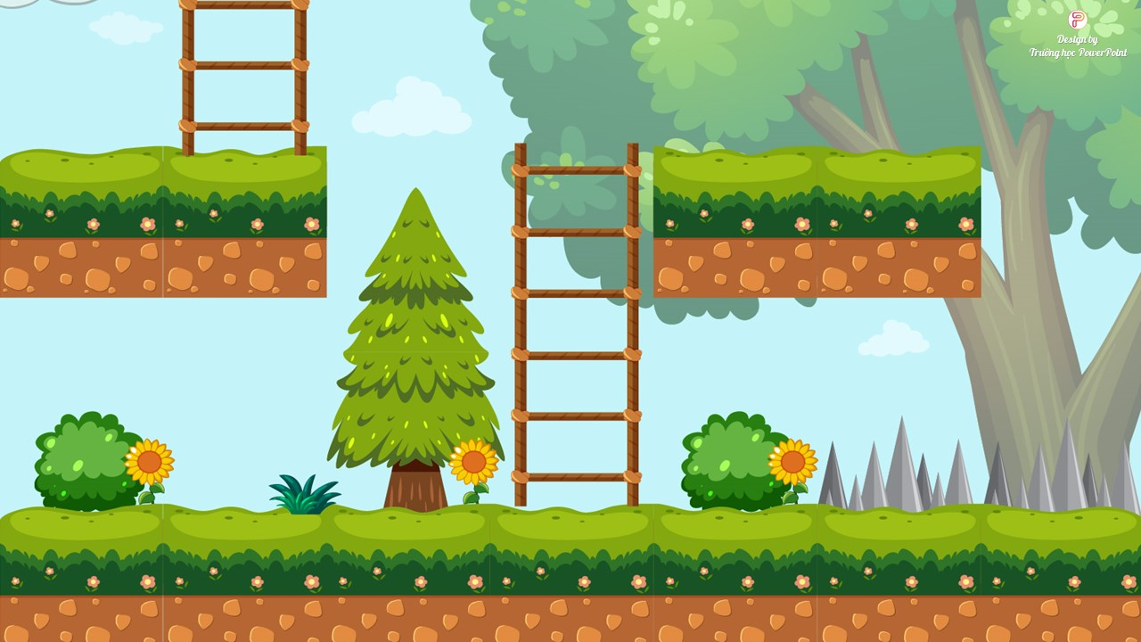



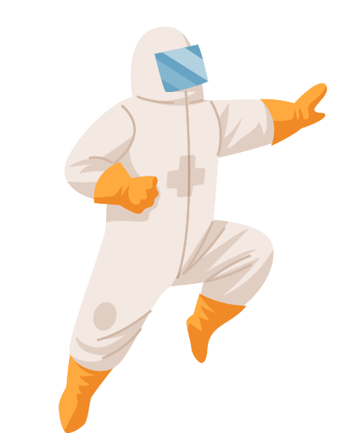
30
29
28
27
26
25
24
23
22
21
20
19
18
17
16
15
14
13
12
11
10
09
08
07
06
05
04
03
02
01
00
A. 500k
B. 300k
C. 200K
D. 400k

Slide 31



3000
30
29
28
27
26
25
24
23
22
21
20
19
18
17
16
15
14
13
12
11
10
09
08
07
06
05
04
03
02
01
00
Câu 6. Một chiếc áo khi giảm giá 25% còn 120 000đ. Hỏi giá tiền ban đầu của chiếc áo là?
A. 160000đ
B. 120000đ
C. 100000đ
D. 140000đ
Notes:
Ươm mầm tri thức – uommam.vn

Slide 32


HƯỚNG DẪN VỀ NHÀ
- Xem lại các bài tập đã làm trong tiết học.
Học thuộc: Quy tắc tìm giá trị phân số của một số cho trước và quy tắc tìm một số biết giá trị phân số của nó.
- Chuẩn bị giờ sau: Luyện tập chung.

